Slide 1
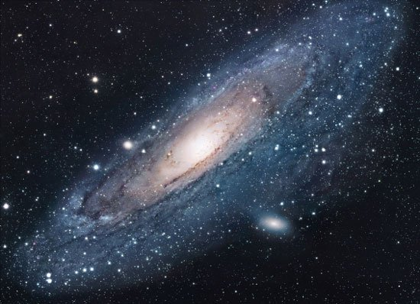
BÀI 52.
CHUYỂN ĐỘNG NHÌN THẤY CỦA MẶT TRỜI.
THIÊN THỂ

Slide 2
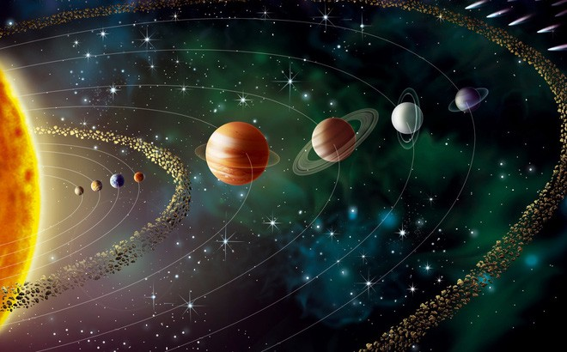

Slide 3
K | W | L

Slide 4

Hoạt động:

Slide 5
Chuyển động nhìn thấy
Là chuyển động quay của các vật quanh ta
Chuyển động thực
Là chuyển động quay của ta

Slide 6
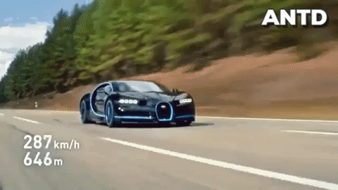
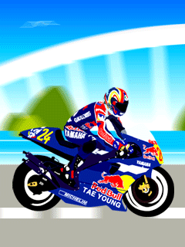
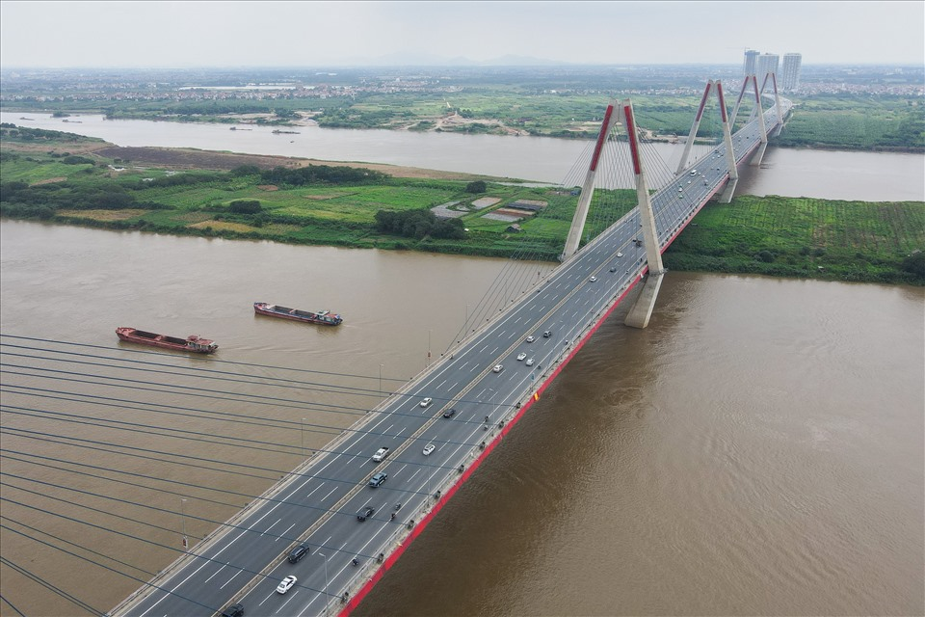
TH1
TH3
TH2

Slide 7

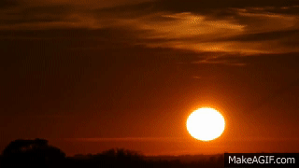
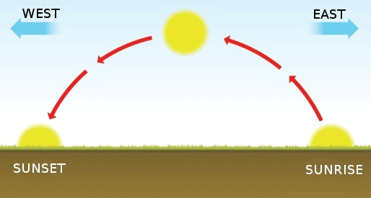

Slide 8
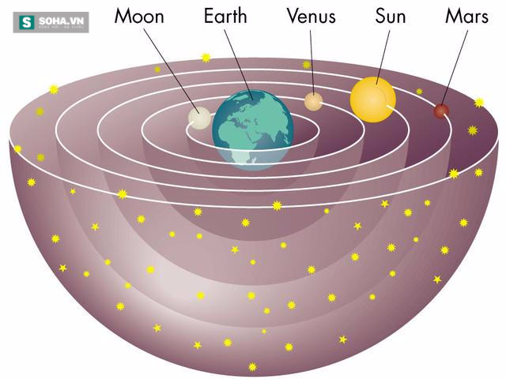
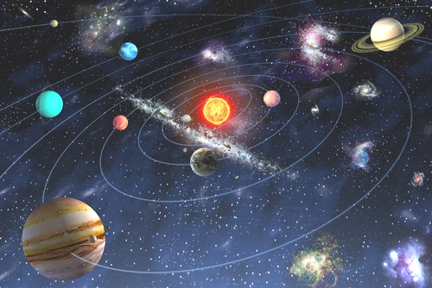
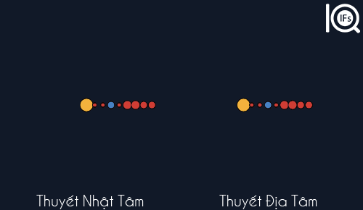

Slide 9
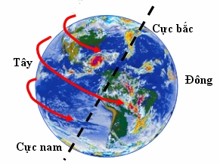
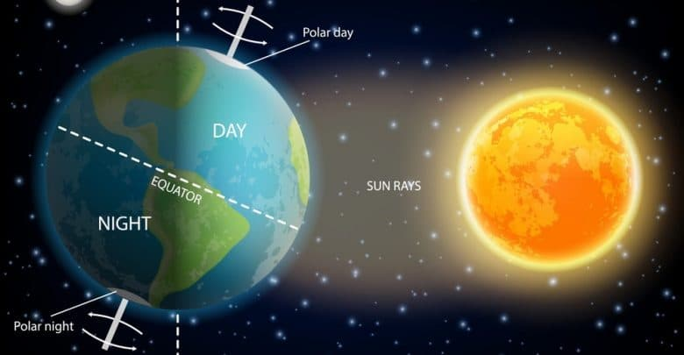

Slide 10
Chuyển động “nhìn thấy”
Là chuyển động của Mặt Trời nhìn từ Trái Đất
Chuyển động “thực”
Là chuyển động quay của Trái Đất

Slide 11
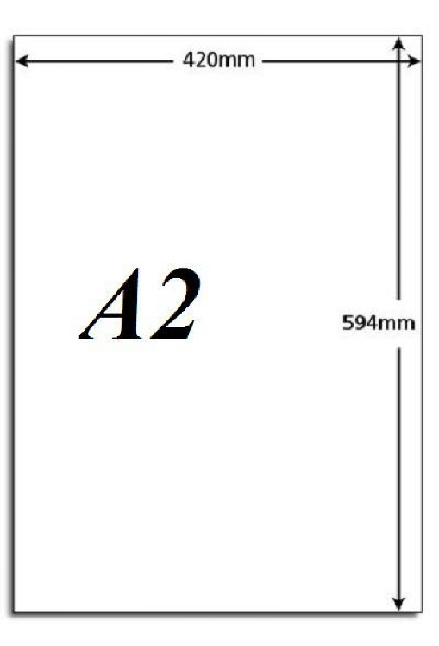
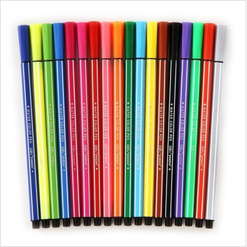
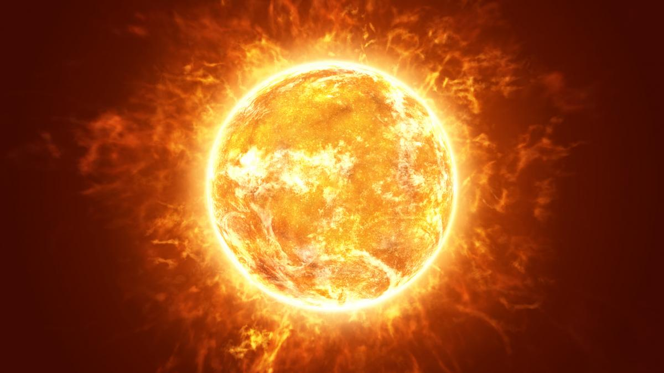
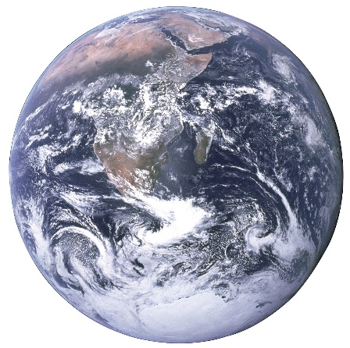
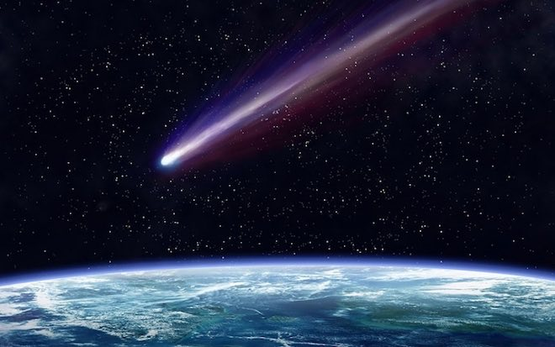
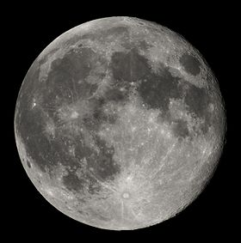
Hoạt động: Sơ đồ tư duy
Nguyên liệu
Sao
Hành tinh
THIÊN THỂ
Vệ tinh
Sao chổi
Chòm sao

Slide 12
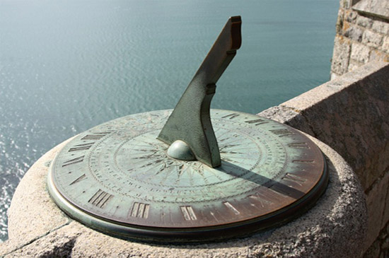
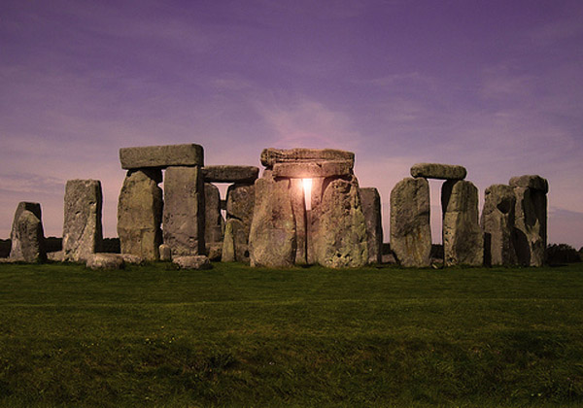
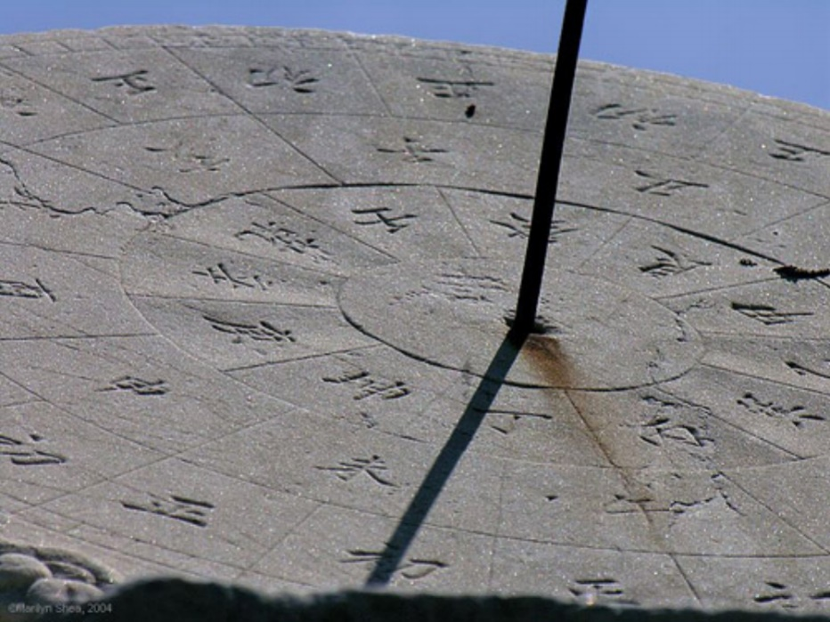
Vận dụng:

